Slide 1
Aula prática 5 : “BJT (2 a)”.
Dr. José A. Chaljub Duarte

Slide 2
2N3904

Slide 3
2N3904

Slide 4
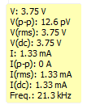
Exercicio 1: Determine Ic. justifique sua resposta
β≈ 140

Slide 5

Exercício 2 : Determine Ic. justifique sua resposta

Slide 6
Exercício 3 : Determine Ic. justifique sua resposta

Slide 7
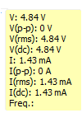
Exercício 4: Determine Ic. justifique sua resposta

